Slide 1
NICE PROJECT
2조
김민식, 서예린, 안원영, 유정아

Slide 2
AGENDA
1.
1.
1.
4.
2.
2.
2.
5.
5.
3.
3.
3.
6.
프로젝트 일정 및 역할분담
프로젝트 주제
프로젝트 환경 및 개발도구
ERD
구현할 기능 및
사이트 정보 구조도
프로젝트 결과

Slide 3
01
프로젝트 주제

Slide 4

프로젝트 주제
나이키 온라인 공식 쇼핑몰
홈페이지를 참고하여
신발 쇼핑몰을 제작

Slide 5
프로젝트 특징
Filter Check
결제 API
반응형
사용자가 원하는 상품
실결제 가능
모바일접속 가능
Notes:
개발도구

Slide 6
02
프로젝트
환경 및 개발도구

Slide 7
프로젝트 환경 및 개발도구
언어 | 웹 | 개발도구 | DataBase | 협업도구 | Framework
Java SQL | HTML5 CSS3 JS JQuery Ajax BootStrap | Eclipse | Mysql | Zoom Google Docs Github ERDCloud Padlet Notion | SpringBoot MyBatis

Slide 8
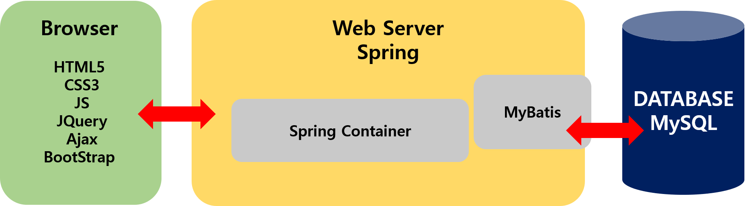
프로젝트 환경 및 개발도구

Slide 9
03
구현할 기능 및
사이트 구조도

Slide 10
구현할 기능
구매 기능
-무조건 카트에 넣어서 구매, 비회원구매 불가,
API 활용, 결제 후 구매 정보를 확인
제품 조회 기능
-필터를 통해 특정 제품만 조회 (필터 중복체크 가능)
제품 상세 페이지
-리뷰 조회 및 리뷰 작성 가능

Slide 11
구현할 기능
로그인 / 회원가입 기능
-아이디 기억, 자동로그인
카트 기능
-카트 항목 삭제, 카트 수량 추가에 따른 금액 산정
고객센터 기능
-이름, 이메일, 문의내용 입력 후 Add

Slide 12
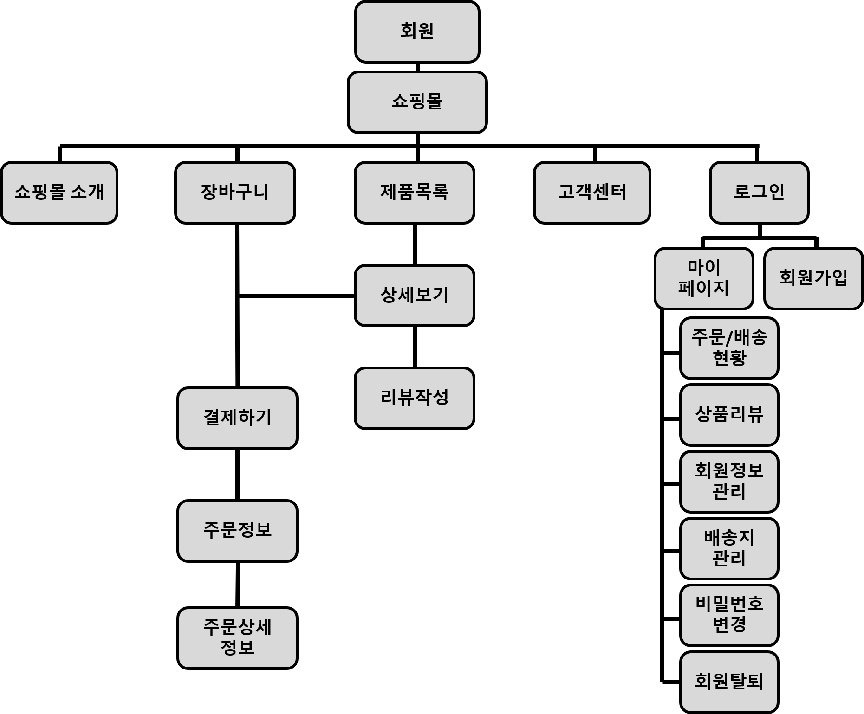
사이트 정보 구조도(I.A)

Slide 13
04
프로젝트
일정 및 역할분담

Slide 14
프로젝트 일정
6/14
프로젝트 주제 브레인스토밍, 기획 , 자료수집
6/15~6/17
ERD 설계 , MySQL DB , 역할분담
6/20
기획안 발표
6/20~6/25
웹페이지 개발
6/26
Merge, 발표준비, ppt제작
6/27
프로젝트 발표

Slide 15
프로젝트 역할분담
김민식
서예린
안원영
유정아
카트, 주문, 결제기능 Git관리
상품, 상품상세페이지
필터링 상품검색기능
Notion 관리
회원가입
회원정보페이지
ERDCloud 관리
메인페이지, 소개페이지
고객상담페이지
기획안작성
Notes:
개발도구

Slide 16
05
ERD

Slide 17
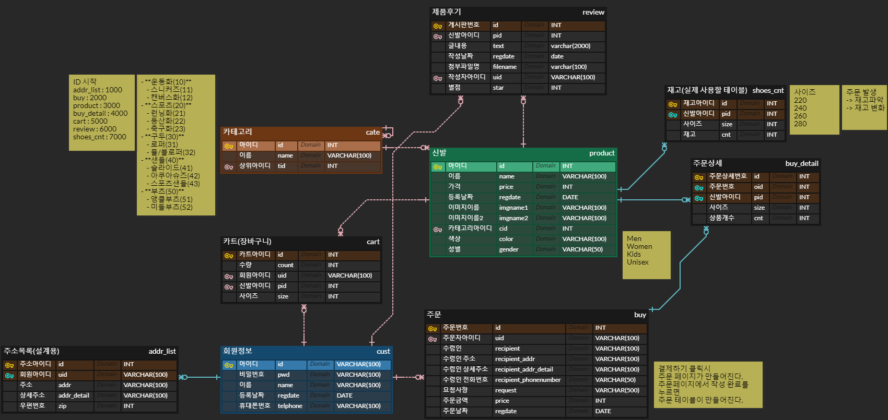
ERD

Slide 18
06
프로젝트 결과

Slide 19
Main/
About us/
Contact
06
_I
메뉴, 메인 페이지, 고객센터 페이지

Slide 20
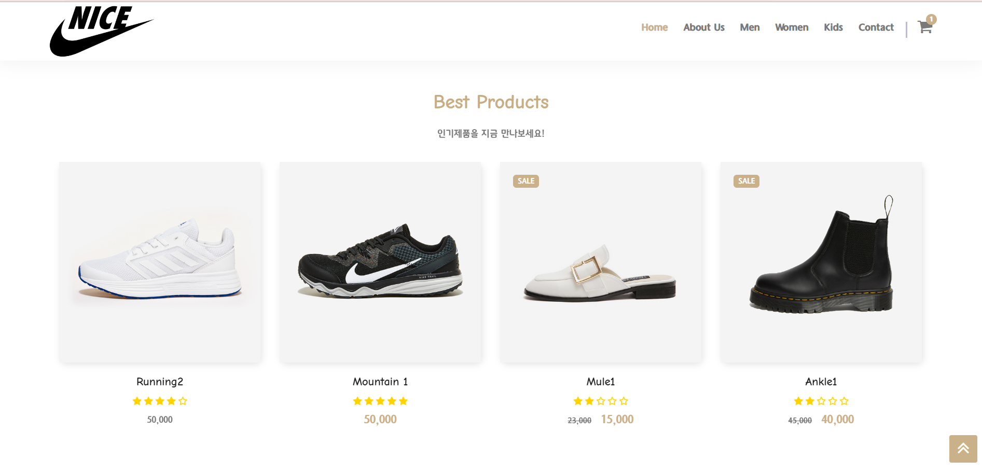
메인홈페이지

Slide 21
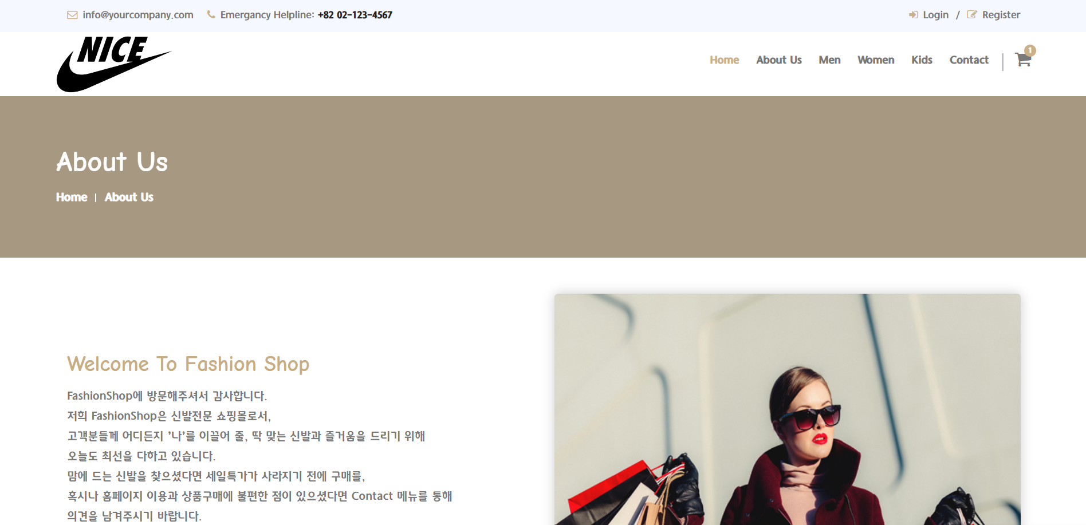
About us

Slide 22
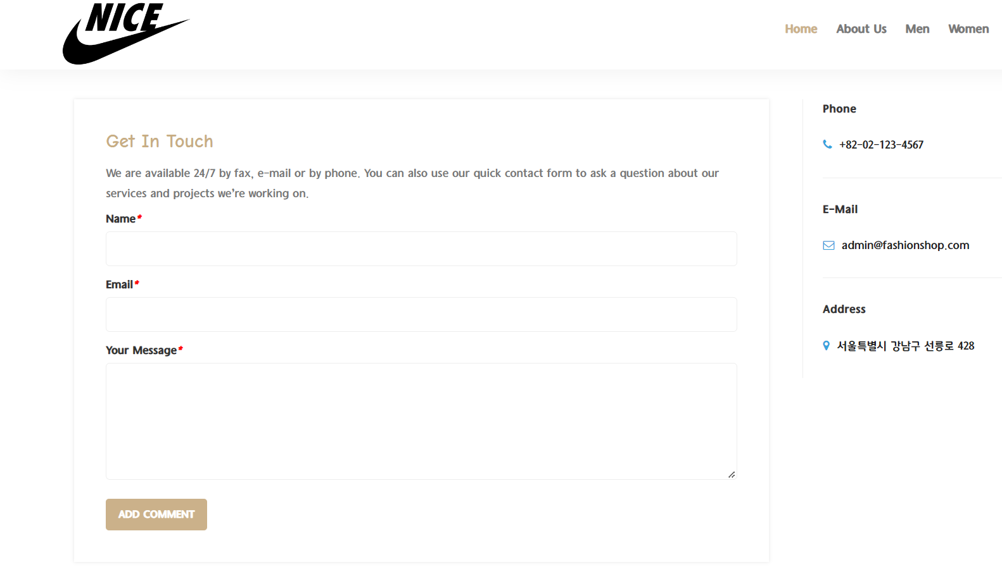
Menu / Contact
Notes:
Add Comment버튼 클릭시 alert기능을 이용하여 메시지 노출.

Slide 23
Login/
Register
06
_II
로그인 및 회원가입 기능, 마이페이지

Slide 24
1.
1.
AGENDA
2.
2.
3.
3.
Login
로그인 기능
Header 변경
Register
회원가입 기능
Mypage
쇼핑정보
활동정보
나의 정보

Slide 25
Login
로그인 기능을 구현한다.
Login
DataBase 에 있는 id와 Password를 비교하여 로그인 승인
만약 공백 또는 Id, Password가 다를 시 빨간 글씨로 해당 에러를 표시
Header
비Login 시 Login / Register 로 표시됨
Login 시 Logout / UserName 으로 표시

Slide 26
Login 구현도
비Login
HOME
ID, Password 체크
조건만족
로그인 성공
Login

Slide 27
Register
회원가입 기능을 구현한다.
ID
Ajax를 이용해 DataBase에 있는 id와 비교한다. 존재한다면 해당 아이디를 사용할 수 없다.
Password
조건 3가지를 만족해야 Password로 사용할 수 있다. ( 정규식 이용)
TelPhone
13자리의 010-1234-5678 형식만 사용 가능 ( 정규식 이용)

Slide 28
Register 구현도
TelPhone
조건
Password
Register
Register 성공
ID

Slide 29
Mypage
Mypage기능을 구현한다.
쇼핑정보
구매한 물건에 대한 정보와 구매정보를 볼 수 있다.
활동정보
한달 이내에 구입한 물건에 한해 리뷰를 작성할 수있다.
내가 작성한 review 에 대한 정보를 볼 수 있다.
나의정보
로그인한 회원에 대한 정보( 회원정보, 배송지 , 비밀번호 , 회원탈퇴) 를 볼 수 있다.

Slide 30
MyPage구현도
쇼핑정보
Buy 테이블
MyPage
Customer 테이블
나의 정보
활동정보
Review테이블

Slide 31
Product/
Detail
06
_III
제품 목록, 제품상세 페이지

Slide 32
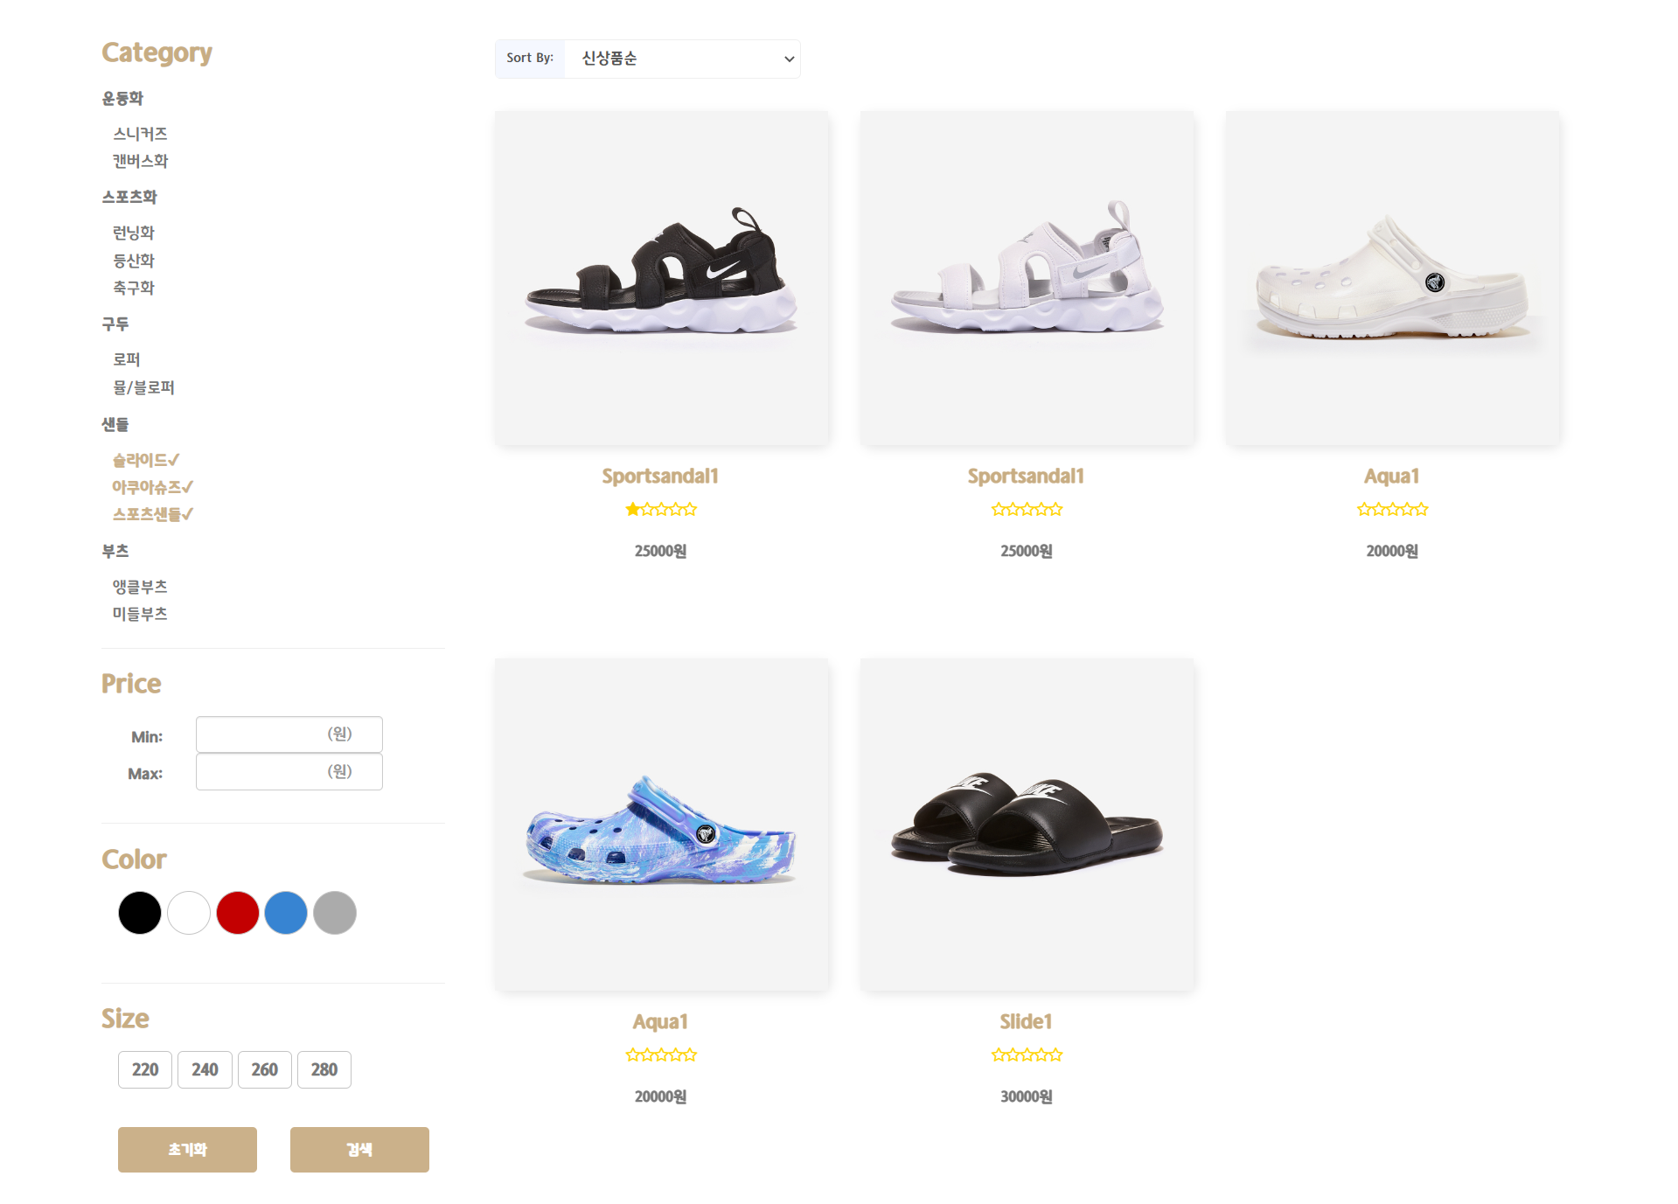
Product List
성별에 따라 1차 분류
왼쪽의 필터 선택 후 검색을 누르면 리로딩없이 관련 제품만 조회
카테고리, 색깔, 금액, 사이즈별로 필터를 생성
중복선택을 위해 체크박스로 필터 제작
Max 금액의 경우 최댓값을 설정하여 지나치게 큰 금액을 작성할 수 없도록 제한
초기화 버튼으로 선택한 필터를 전부 해제

Slide 33
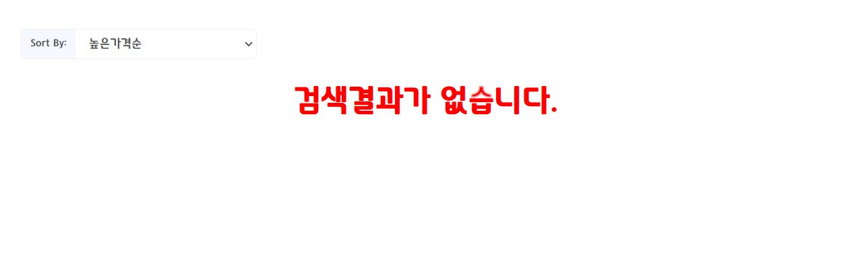
Product List
관련 제품이 없을 경우 검색결과 없음 메세지 띄움
제품 목록 상단의 목록 순서를 변경하면 리로딩 없이 목록 변화

Slide 34
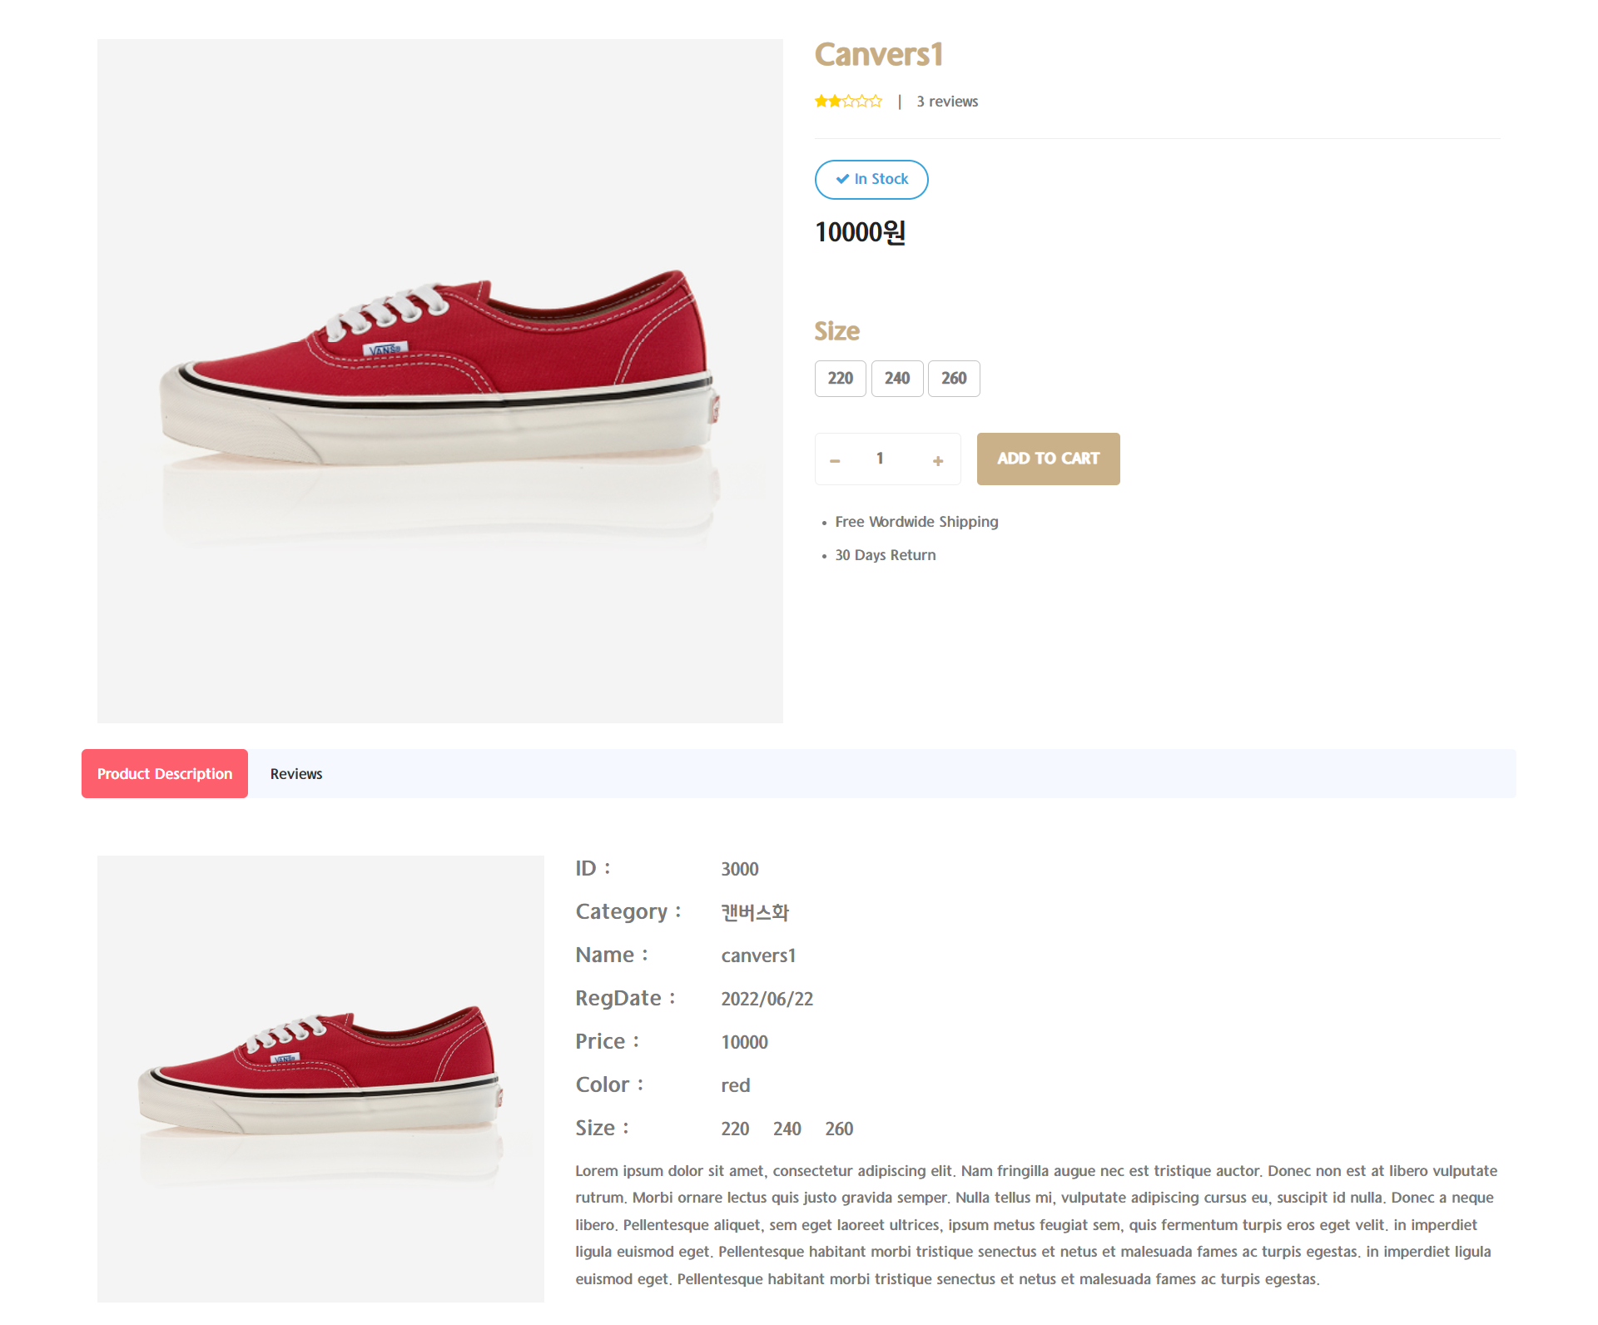
Product Detail
제품 이미지, 평균별점, 리뷰 개수를 띄움
로그인을 하지 않으면 카트에 담기 기능과 리뷰 작성 기능 사용불가
제품의 사이즈 데이터를 불러와서 체크박스를 생성

Slide 35
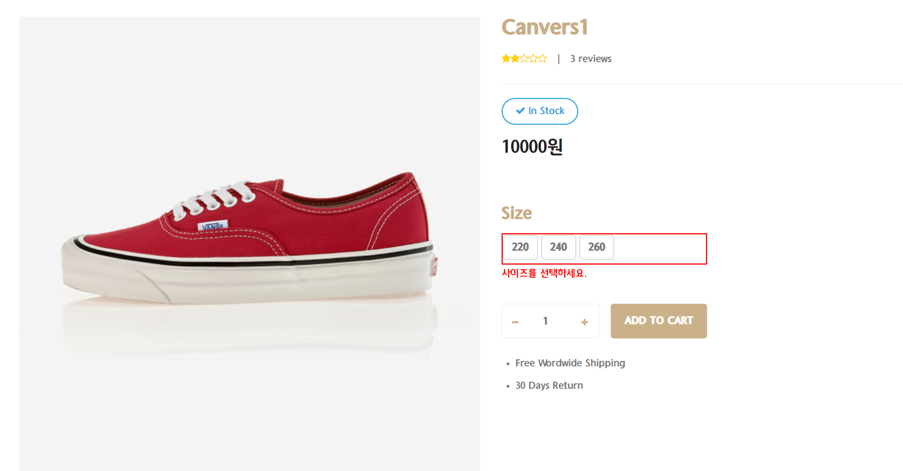
Product Detail
사이즈를 선택하지 않으면 카트에 담을 수 없음
카트에 담을 때 선택한 수량이 재고 수량보다 많으면 재고보다 많다는 알림창이 뜸
카트에 담는데 성공하면 카트페이지로 갈건지 묻는 창이 뜸
만약 이미 카트에 있는 제품이라면 카트페이지로 이동시켜 확인하게 함

Slide 36
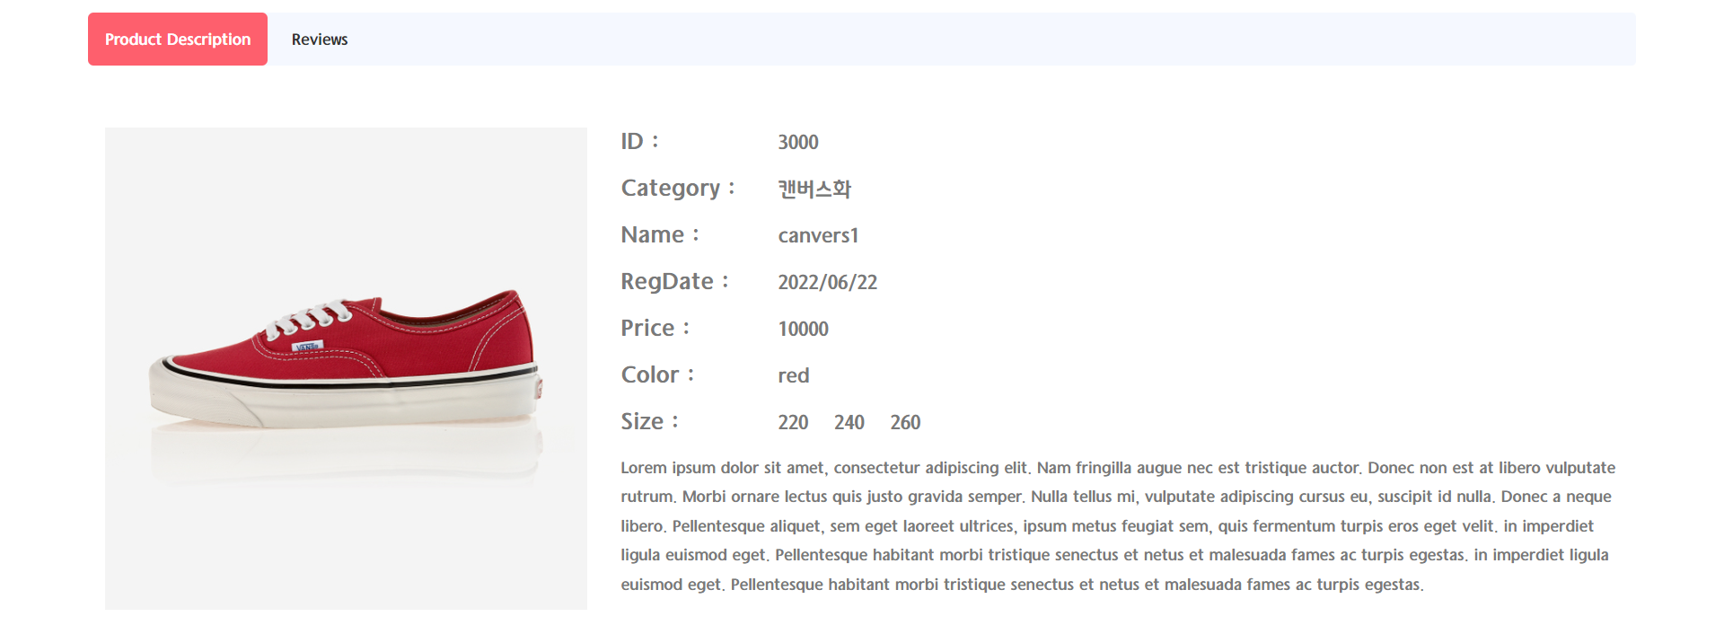
Product Detail
제품 상세정보 탭에서는 제품 설명 이미지와 제품 정보를 조회

Slide 37
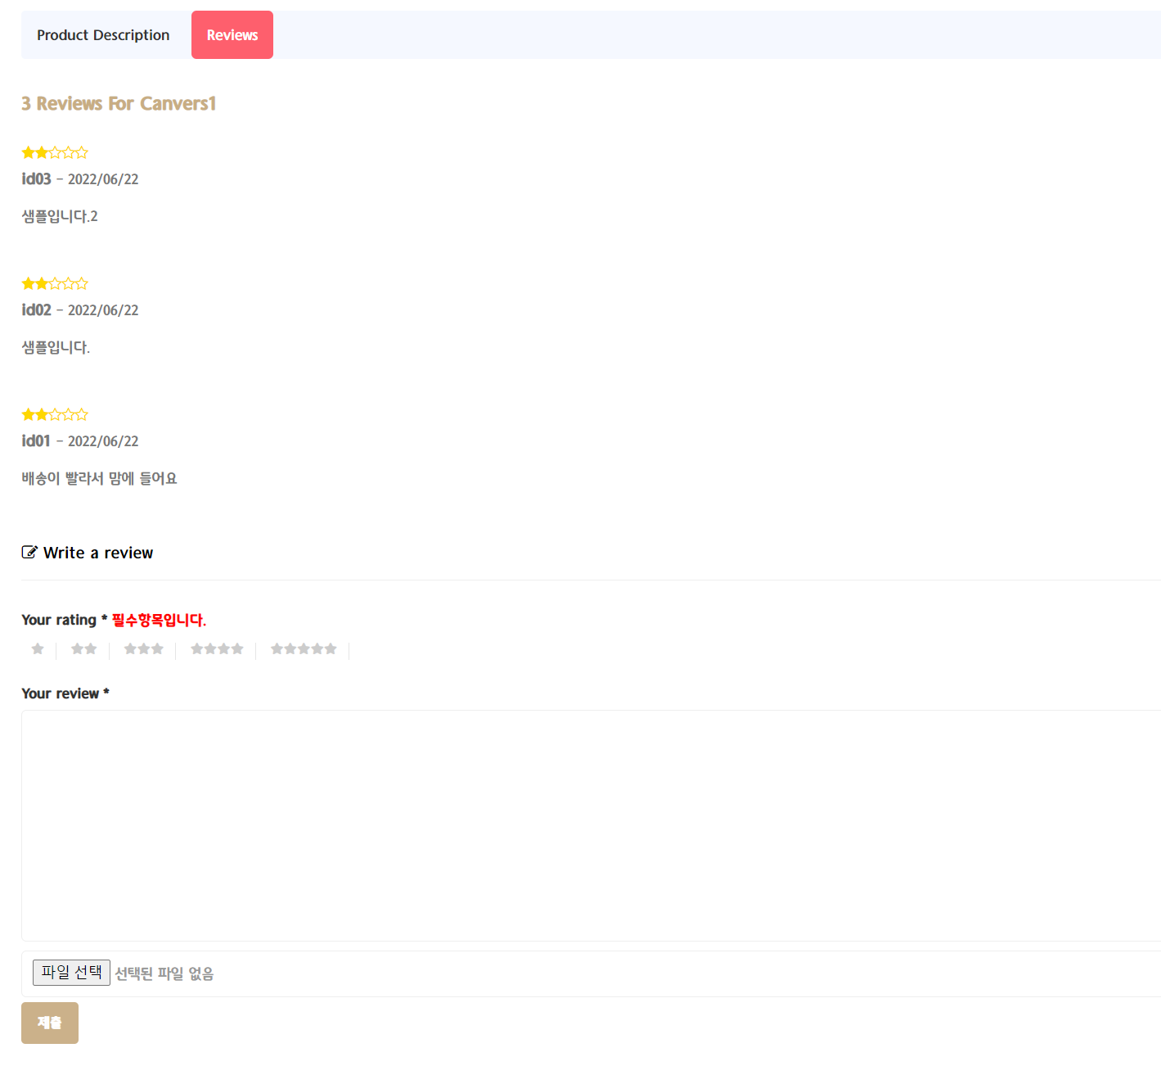
Product Detail
제품 리뷰 탭에서는 리뷰를 전부 띄우고 리뷰를 작성할 수 있음
별점과 리뷰를 작성하지 않으면 리뷰를 등록할 수 없음

Slide 38
Cart/Pay
06
_IV
결제와 카트 기능과 페이지 구성

Slide 39
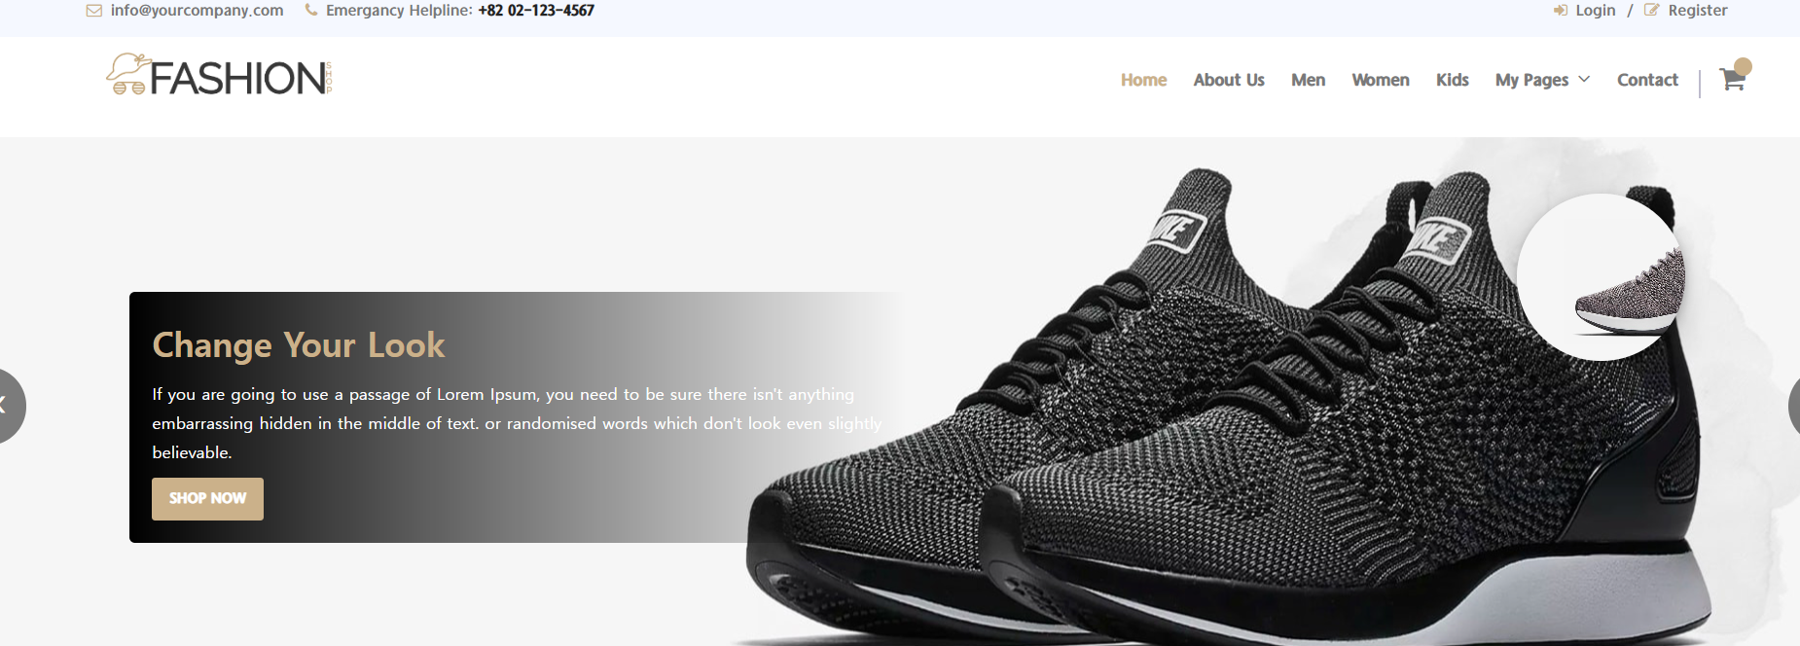
Main 화면에서 Cart page로 넘어가기
/cart
메인페이지에서 cart아이콘을 선택.

Slide 40
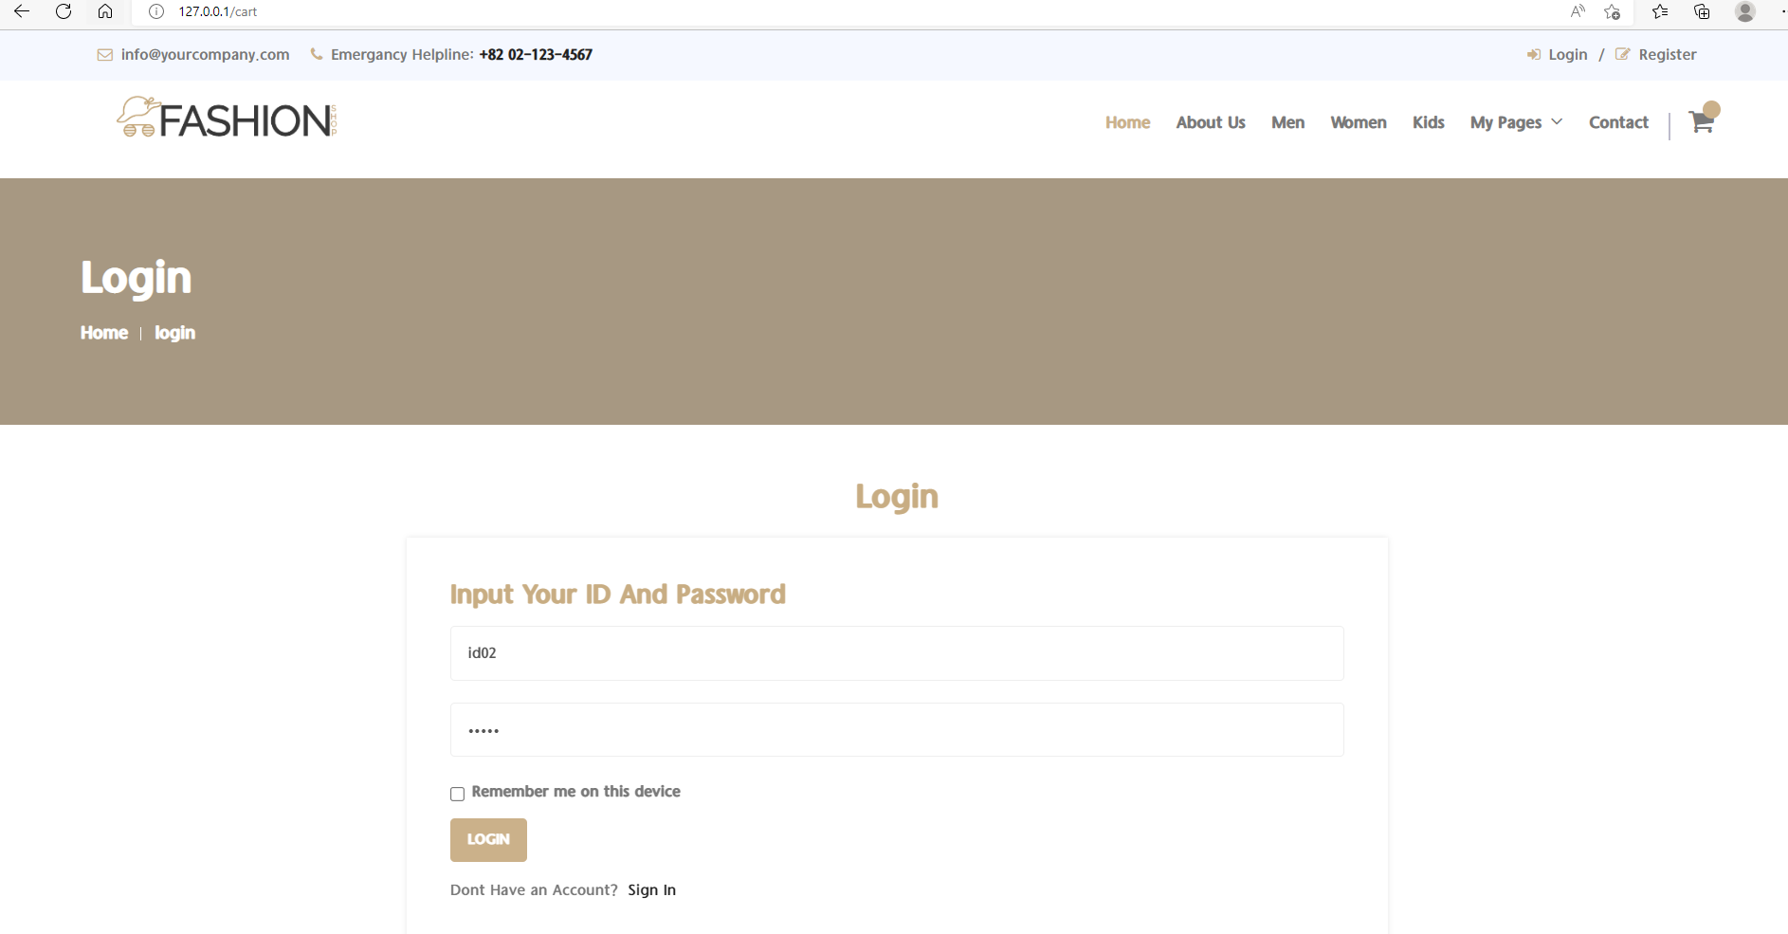
로그인이 되어있지 않을 때 Cart page
컨트롤러에서 Session을 이용.
현재 로그인이 되어있지 않을 때 login화면으로 이동

Slide 41
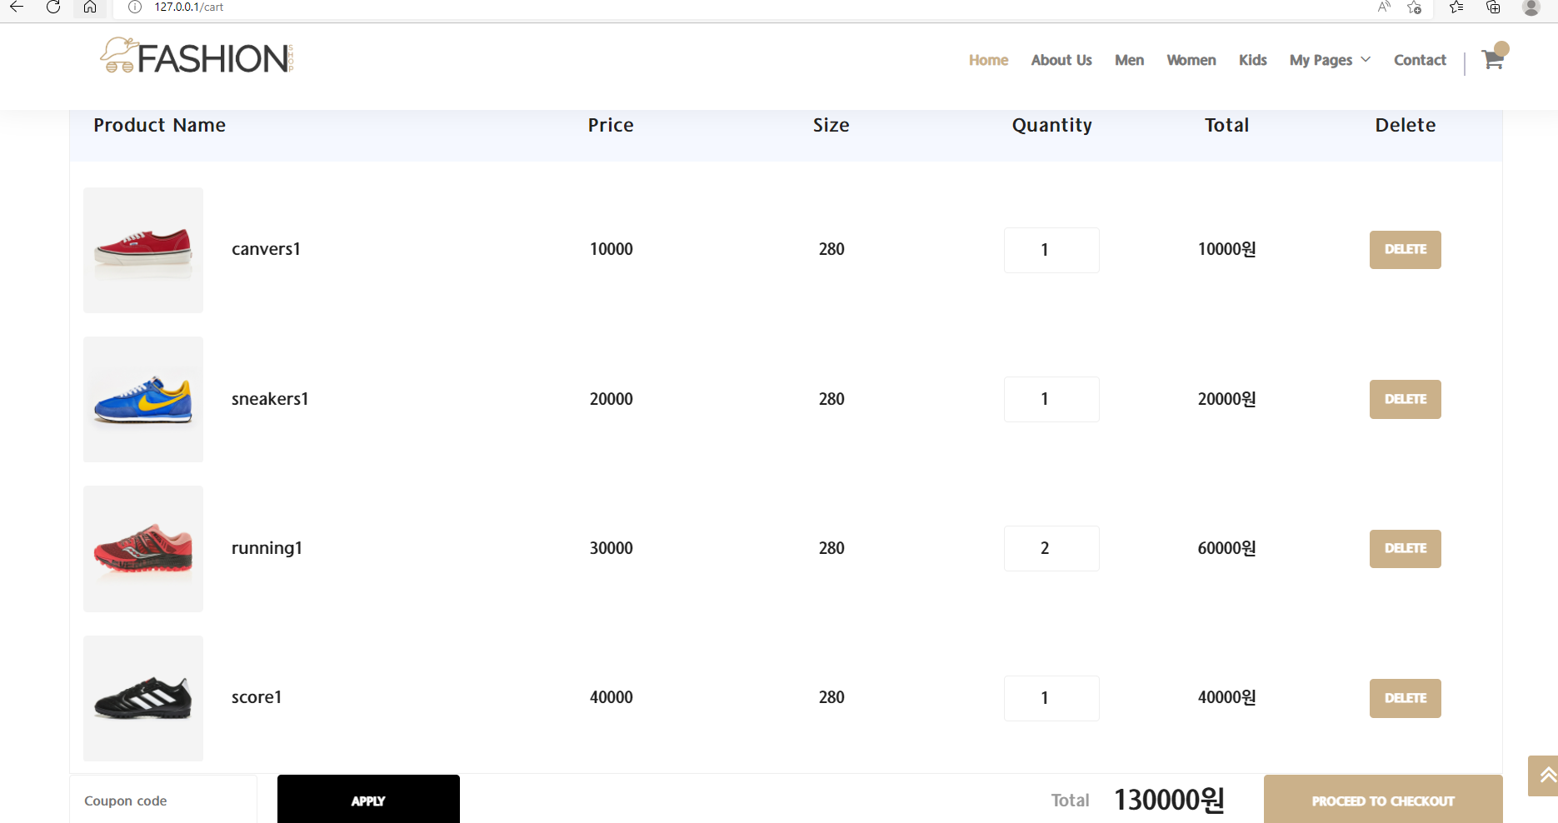
Cart page
해당 아이디
Cart Table
Session의 id값의 cart 테이블의 데이터 정보들을 html 테이블 형식에 담아 나열
Cart안의 price값을 합산하여 Controller에 model로 담아 html화면에 전송 후 하단 Total에 보여준다.
테이블내의 img는 데이터베이스의 cart Table과 Product테이블을 JOIN시켜 imgname을 뽑아서 파일 위치와 연동시킨다.
img
total

Slide 42
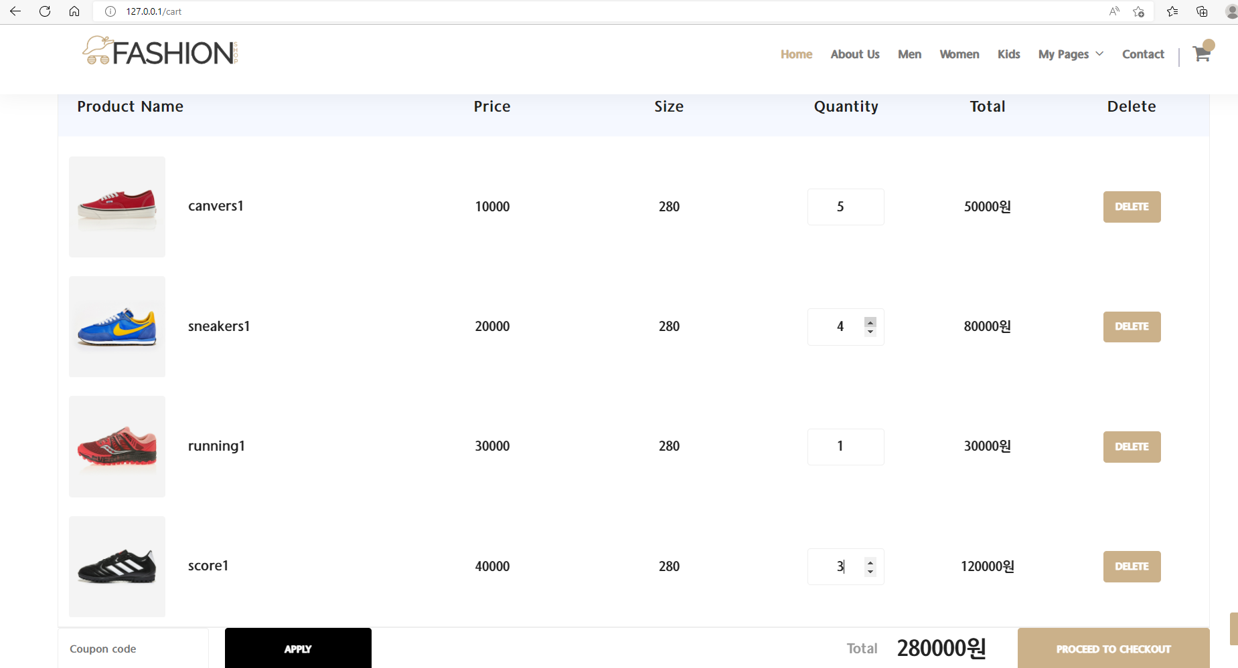
Cart page 기능 설명
Input타입의 Count를 클릭할시 각각의 Total부분의 텍스트 값들과 Total 부분의 텍스트값이 각각의 값들을 합산 후 즉각적으로 나타낸다
페이지 내 type이 hidden인 form이 존재하며 count의 텍스트 값과 제품의 id값을 각각의 input의 value로 설정하여 타임리프를 이용해 나열시킨다.
Proceed to Checkout버튼을 누르면 나열된 form을 List객체에 담아 controller로 보내주며, for문을 이용하여 각각 업데이트시킨다.
Delete 버튼을 누르면 각각의 Cart id값들을 쿼리스트링으로 Controller단으로 보내 Delete기능을 실행한다.
Delete 버튼
Cart Count
<input type>
img
/cart/update로 form submit 후 /cart/checkout으로 이동

Slide 43
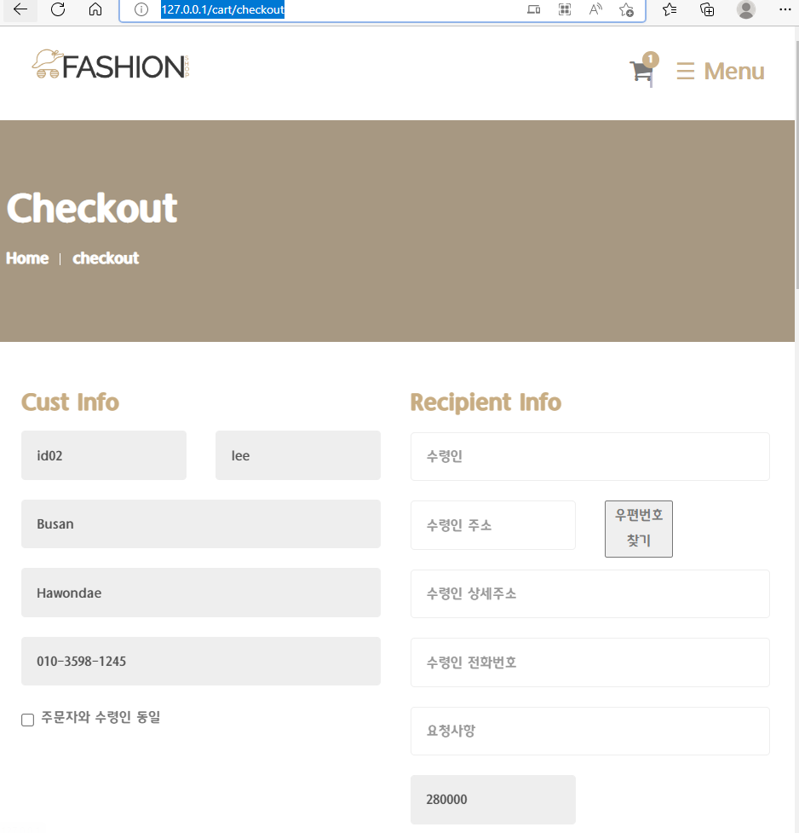
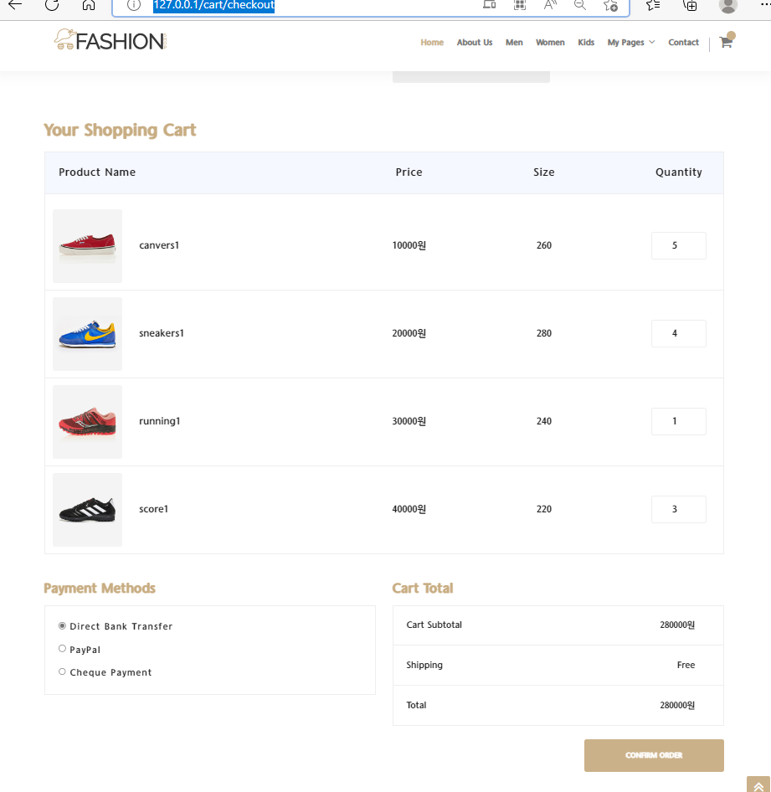
cart/checkout page
Cart 정보 Table형태로 나열
Session의 id값을 통해 여러가지 테이블을 JOIN하여 고객 정보를 나열한다.
DB에서 주문정보들을 받을 Form을 cust정보 옆에 보여주고 직접 입력 받도록 구성한다.
Cart의 내용들도 한번더 보여준다.
Session Cust 정보
주문테이블 정보를 담은 form
Cart 금액합계
Cart 금액합계
Cart 금액합계

Slide 44
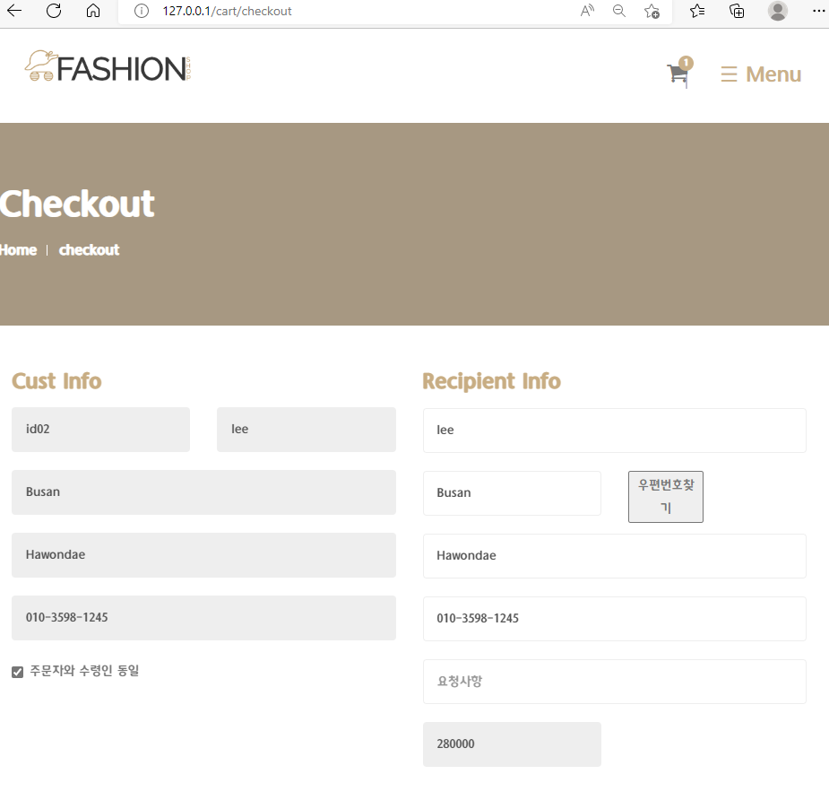
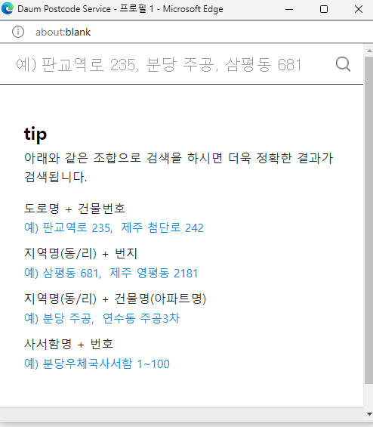
cart/checkout page 기능 설명
Cart 정보 Table형태로 나열
Daum 주소찾기 API
주문자와 수령인 동일을 체크하면 불러온 Cust정보를 주문form의 인풋 value로 일치 시킨다.
우편번호 찾기 버튼을 누르면 Daum 주소찾기 API를 생성시키고 주소를 입력하면 주소란의 Value를 변경시킨다.
Confirm 버튼을 누르면 Import 결제 API가 생성된다.
우편번호 찾기 버튼 (Daum 주소찾기 API)
Session Cust 정보
우편번호 찾기 버튼 (Daum 주소찾기 API)
정보 동일 check란
결제 API 생성 성공 시 /cart/success이동

Slide 45
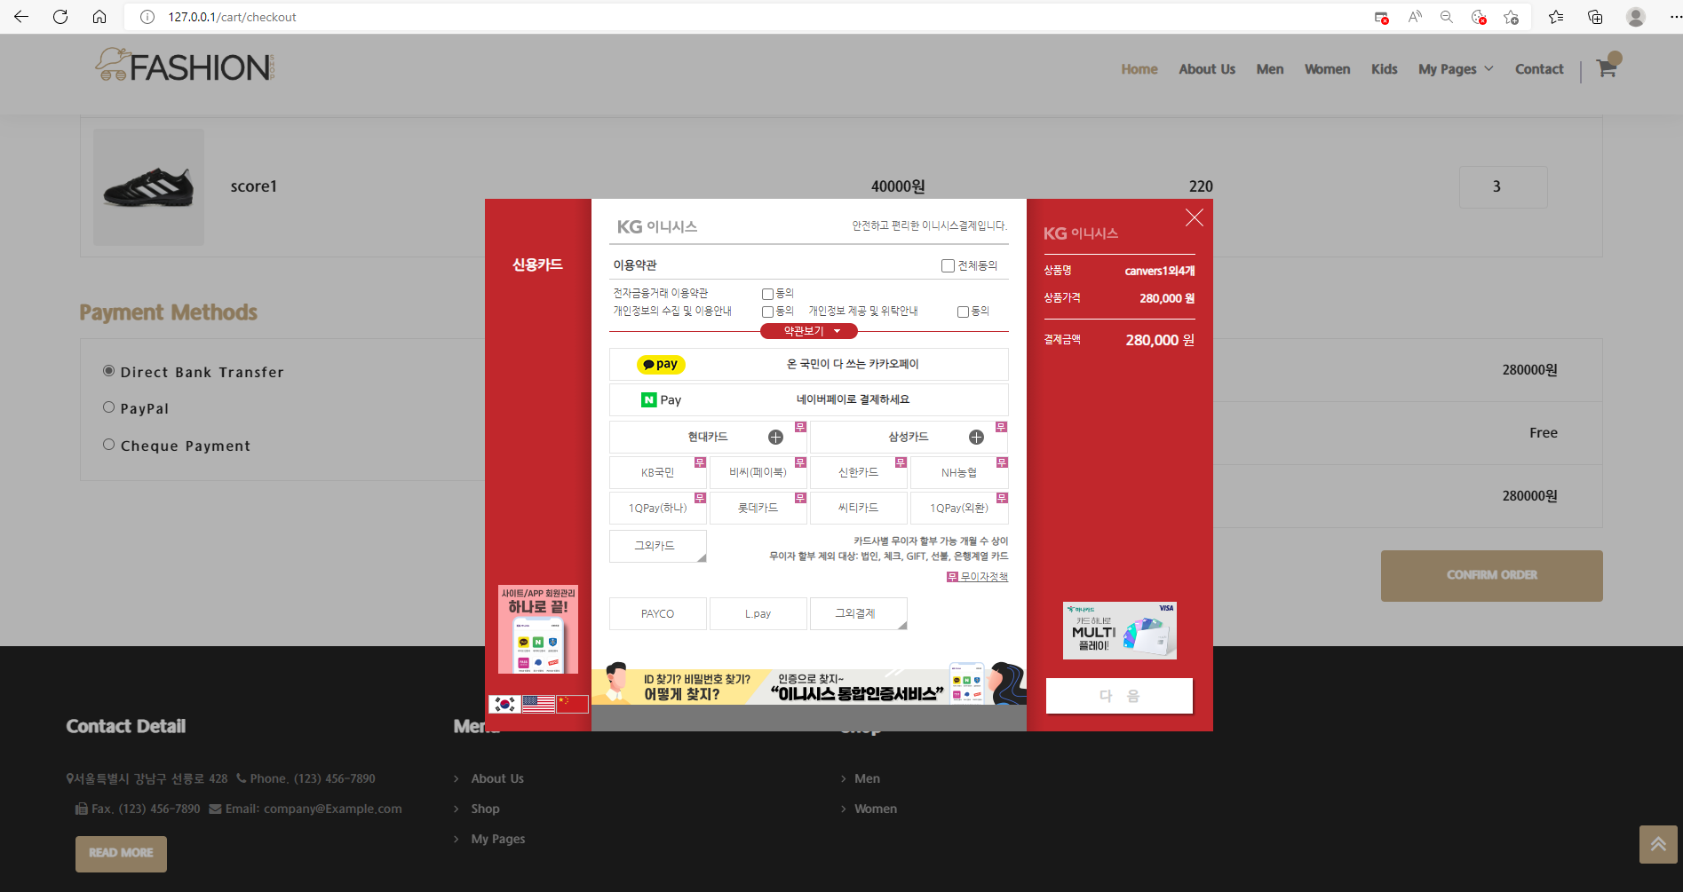
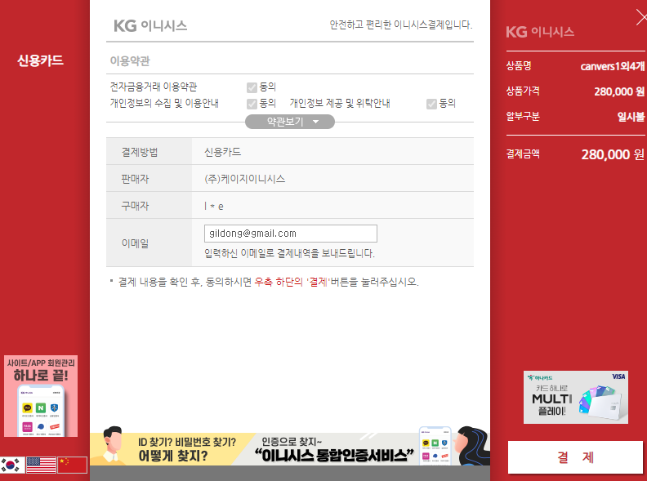
결제 API
결제카드 선택 및 카드 정보 입력 후 API창
/cart
결제 정보
결제 정보에 최종 cart에 있던 데이터들의 최상단 신발의 이름과 갯수, 금액의 총합을 나타낸다.
최종 결제가 성공하면 현재 페이지가 담고있는 form 이 buy테이블 DB에 저장된다.
최종적으로 Cart에 담고있던 데이터들도 주문상세 테이블로
Controller단에서 for문을 통해 개별적으로 입력된다.
Cart테이블의 해당 데이터도 삭제된다.
최종결제

Slide 46
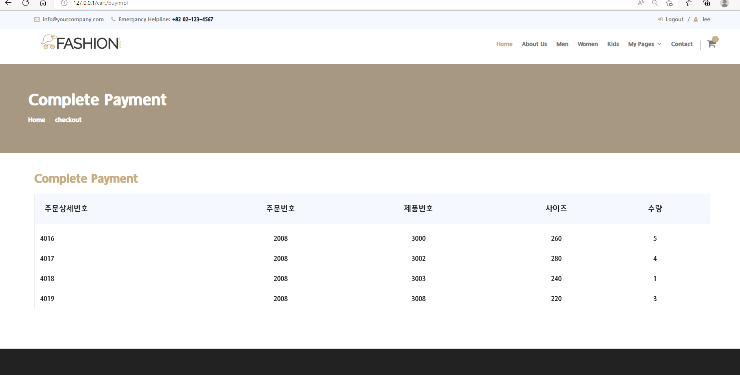
cart/success page
결제완료가 성공하면 Success페이지로 넘어간다.
Complete Payment띄워준다.
해당 주문건에 대한 주문상세정보들을 테이블에 담아 나열시켜준다.
해당 주문건에 대한 주문상세정보

Slide 47
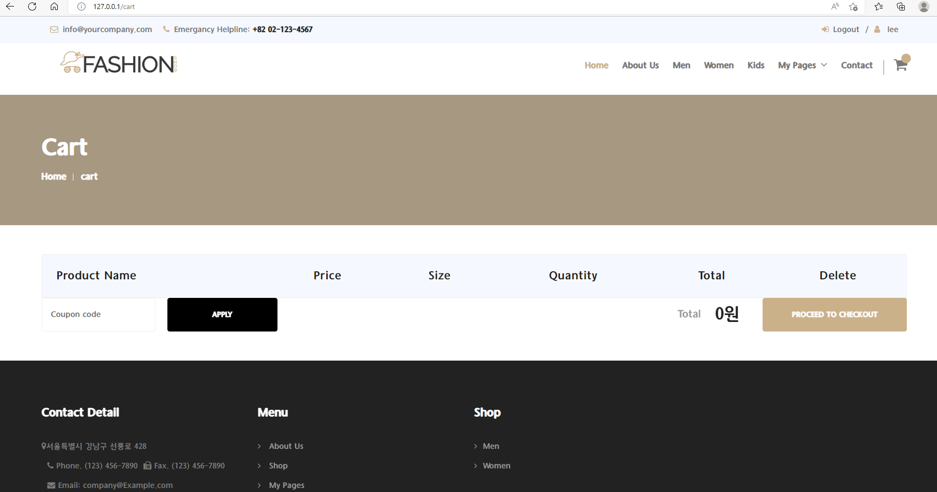
최종 결제 완료 후 Cart page
결제가 완료되면 해당 아이디의 카트정보들이 모두 사라진다.
사라진 카트페이지 구성은 좌측 이미지와같이 구성한다.
해단 주문건에 대한 주문상세정보

Slide 48
THANKS!

